Slide 1

微“观” 地球
讲解人： 叶美芳
中国地质调查局西安地质调查中心

Slide 2
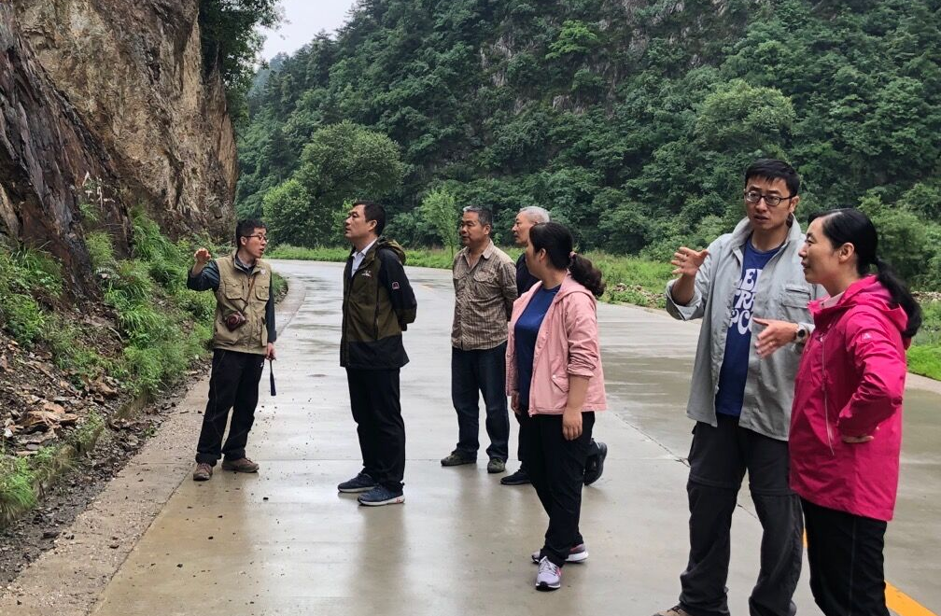
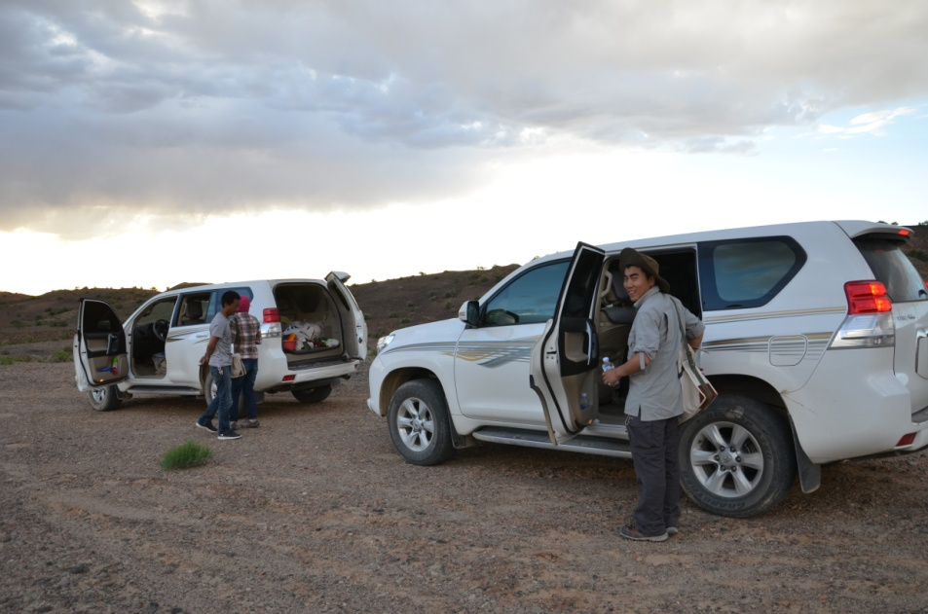
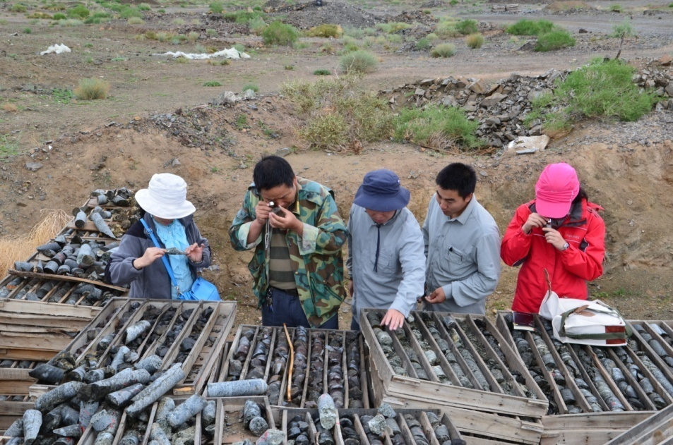
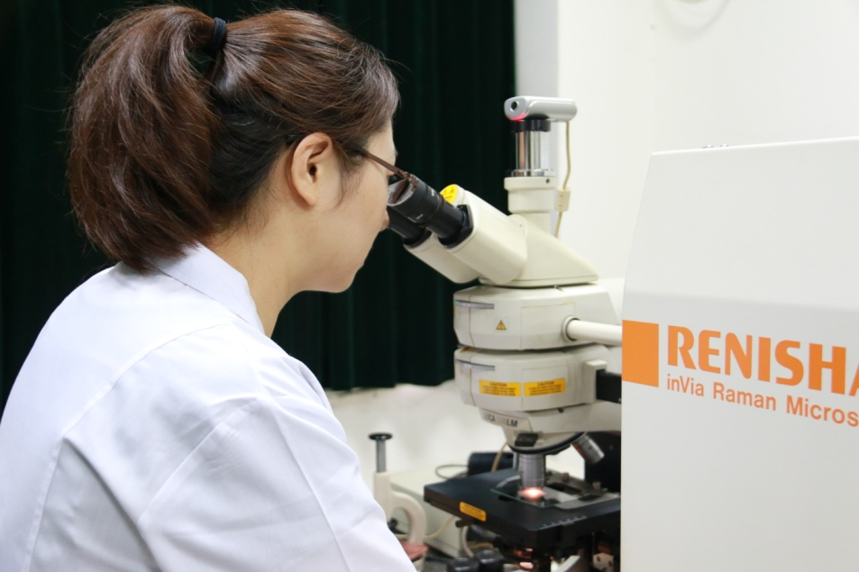
指点江山
驰骋戈壁
爱不释手
实验室研究

Slide 3
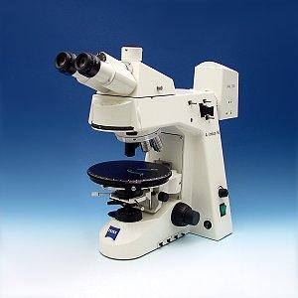
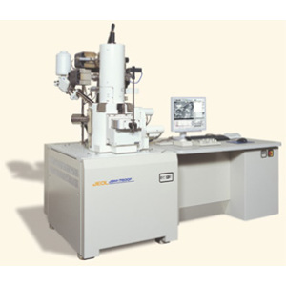
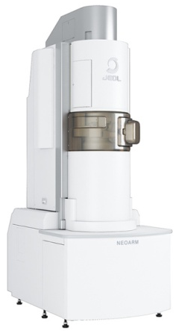


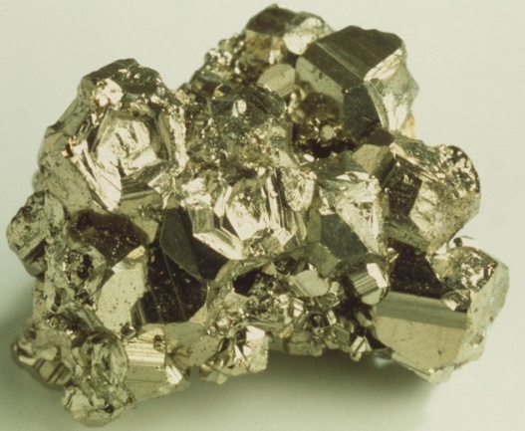
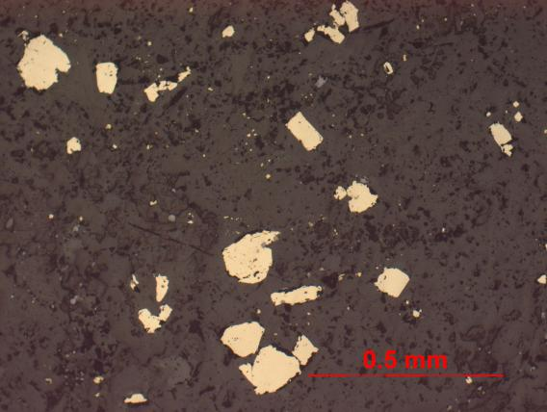
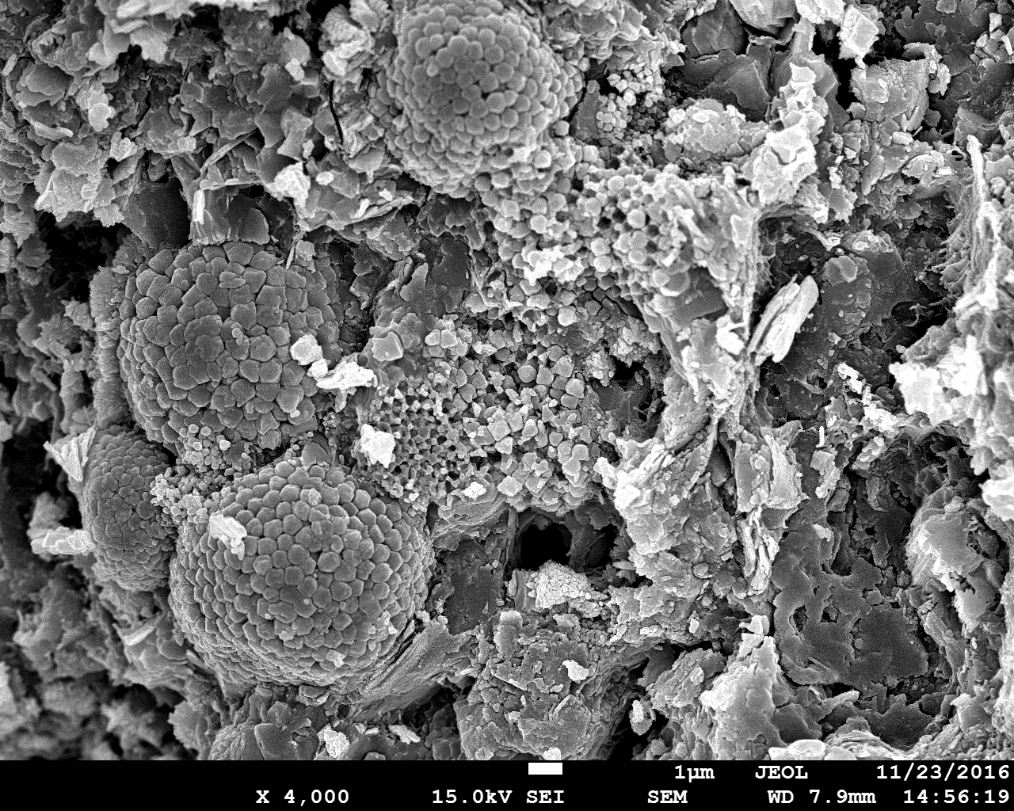
人眼约0.1mm
光学显微镜0.1um
扫描电镜1nm
透射电镜0.1nm
宏观 微观
巨晶黄铁矿
细粒黄铁矿
草莓状微粒黄铁矿

Slide 4
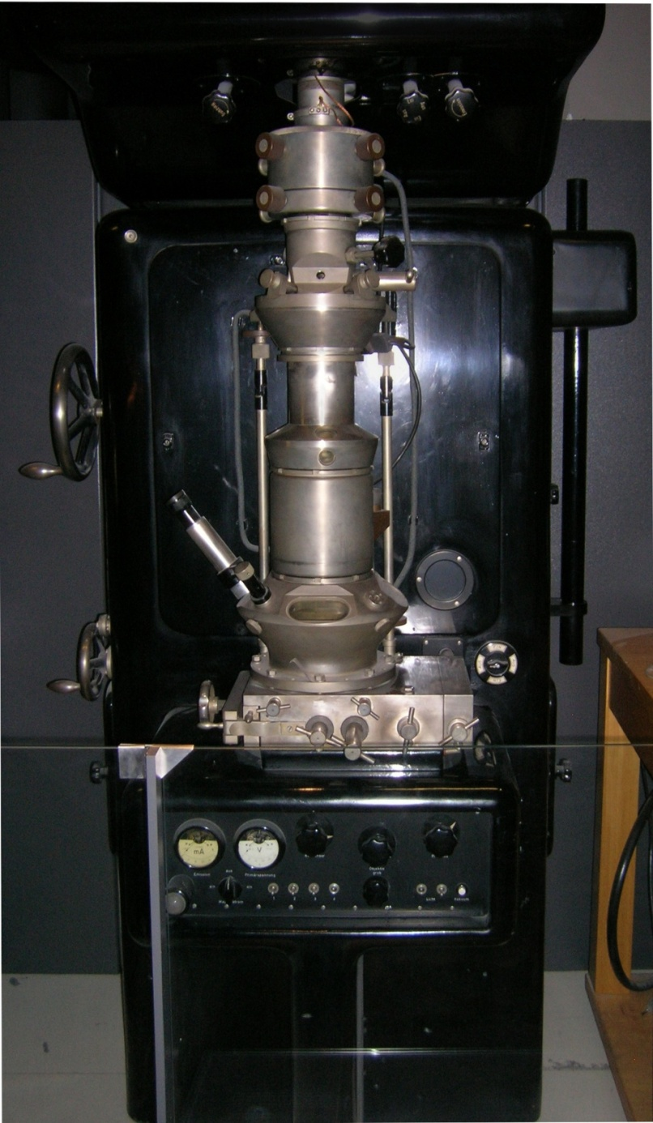
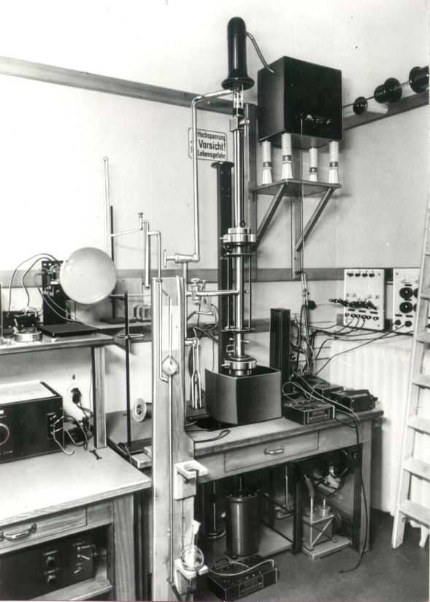
第一台透射电子显微镜(TEM)
（卢思卡和克诺尔，1933，德国）
第一台扫描电子显微镜(SEM)
（克诺尔，概念，1935；英国剑桥，1965）

Slide 5
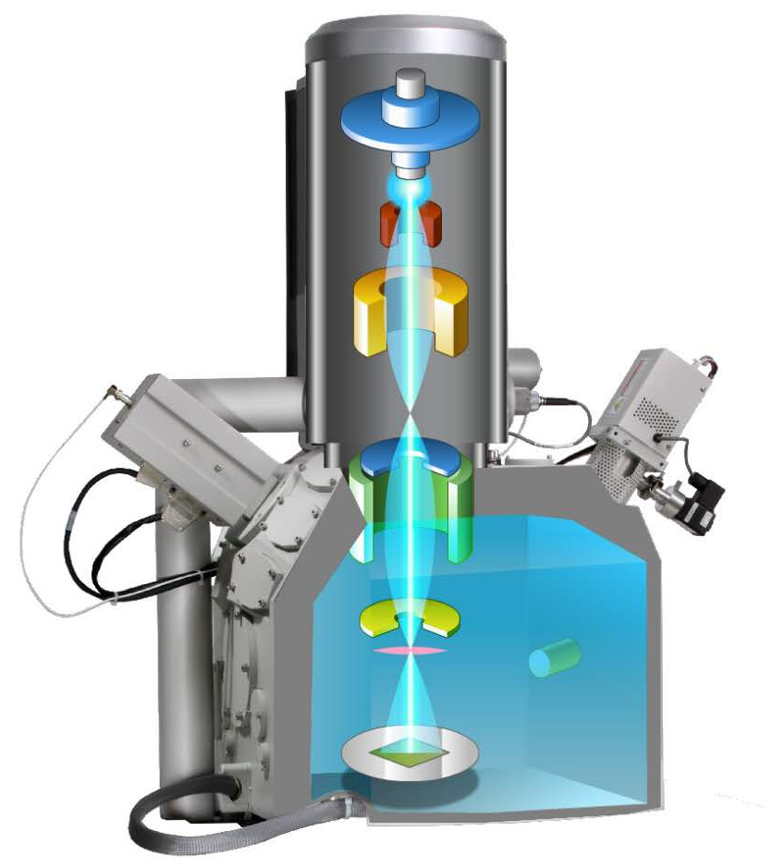
电子枪（W/LaB₆/FE）
聚光镜
探测器
探测器
扫描线圈
物镜
样品
样品室

Slide 6
入射电子束
X射线
二次电子
背散射电子
阴极荧光
俄歇电子
试 样
吸收电子
nA
电子束感生效应
透射电子

Slide 7
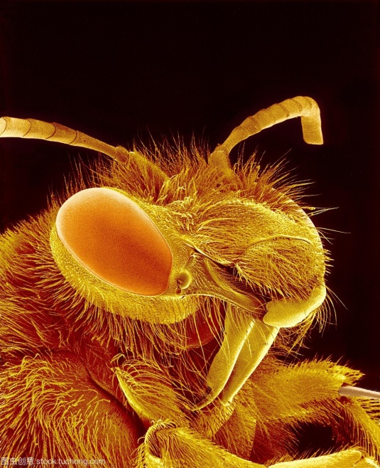
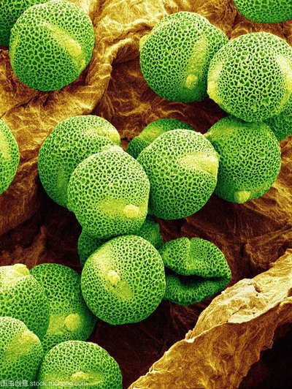
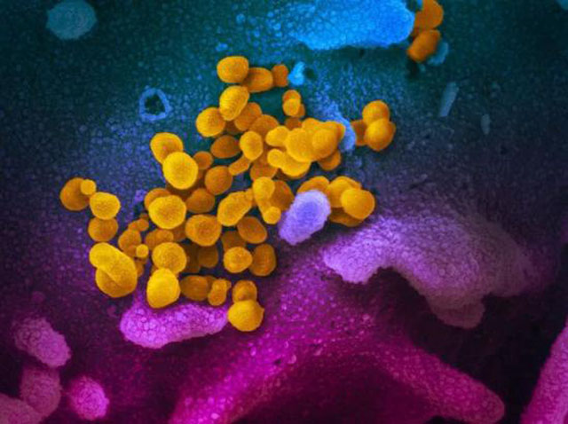
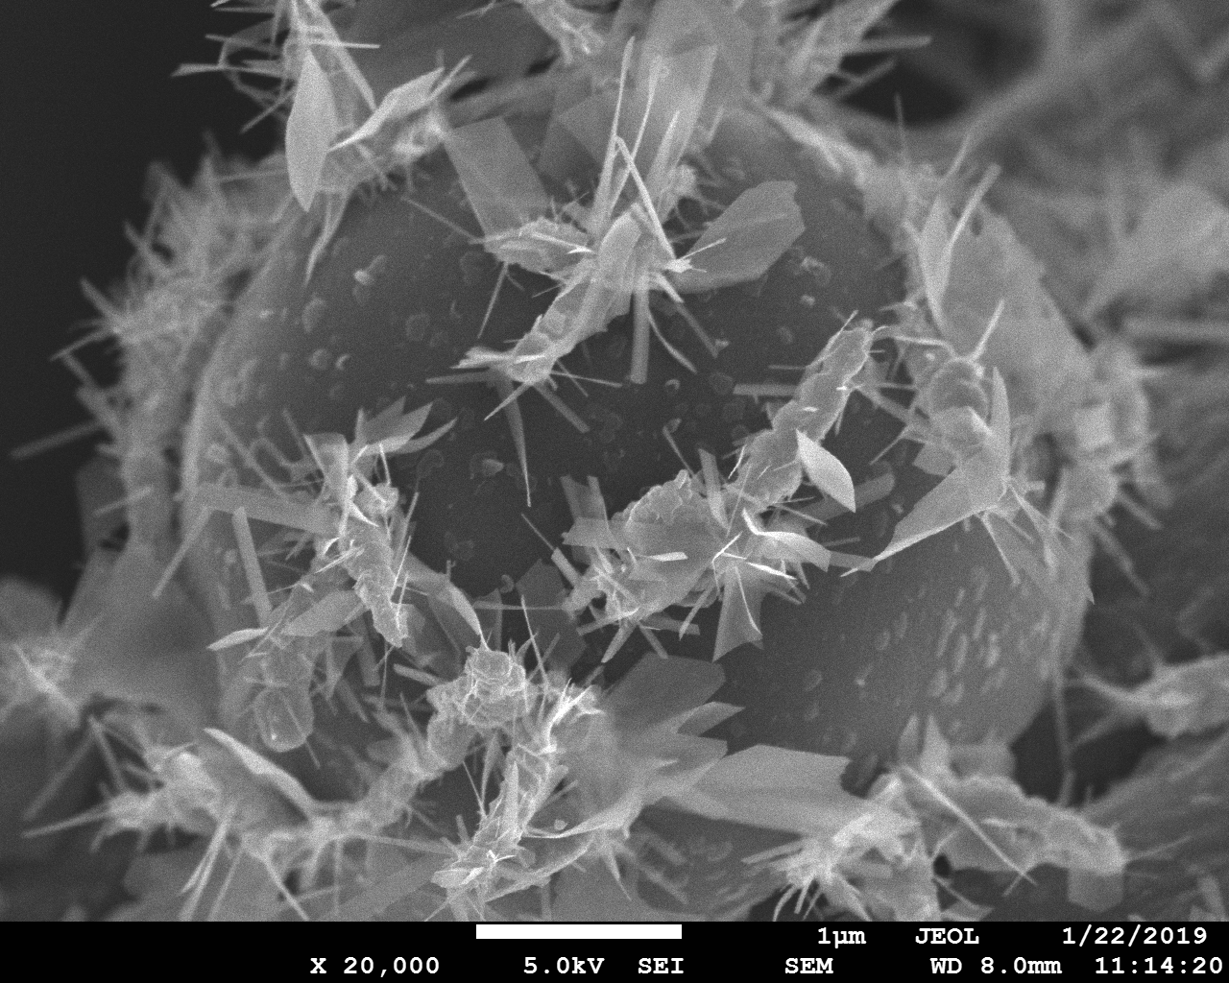
蚊子头部
黄瓜花粉
新冠病毒
电子显微图像观察
纳米材料

Slide 8
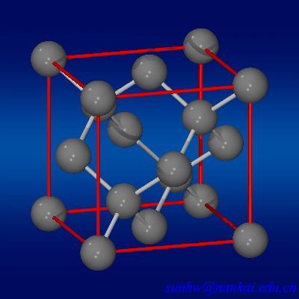
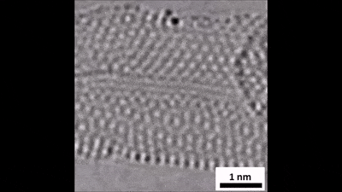
晶体结构分析
化学键的振动、结合、断裂的实时图像（英国诺丁汉大学，2020）

Slide 9
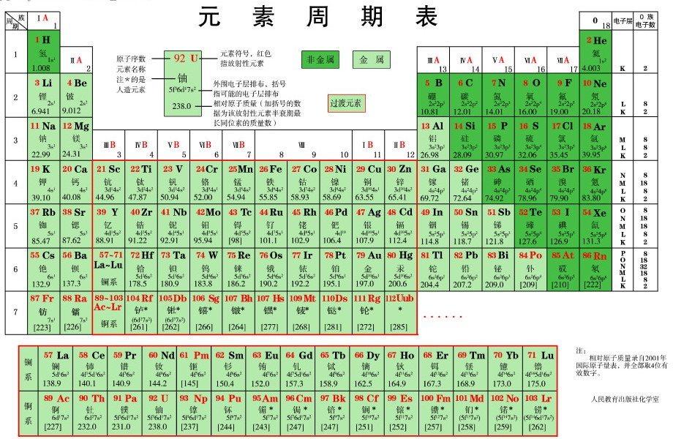
元素组成测定

Slide 10

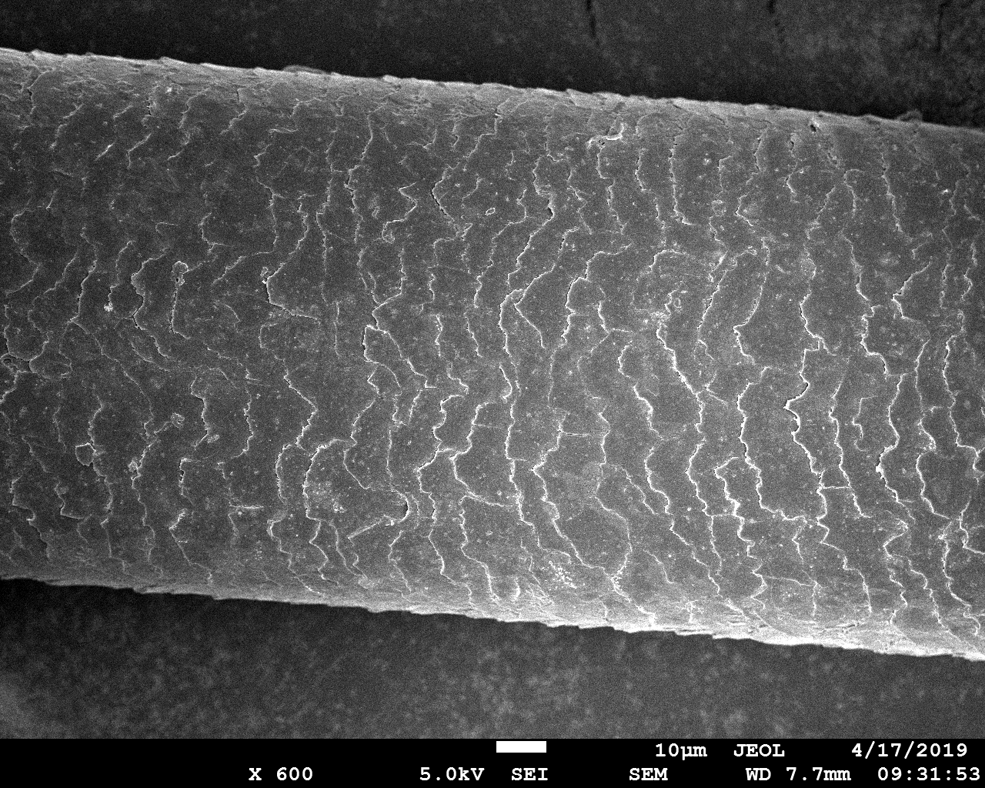
电子显微镜
1纳米(nm)=1×10⁻⁹米
1微米（μm）= 1000纳米
人眼分辨力约0.1mm=100微米
一根头发
纳米科技
研究三维空间中至少有一维尺寸在1-100nm的物质的性质与应用，在原子与分子水平上制造物质。
108um

Slide 11
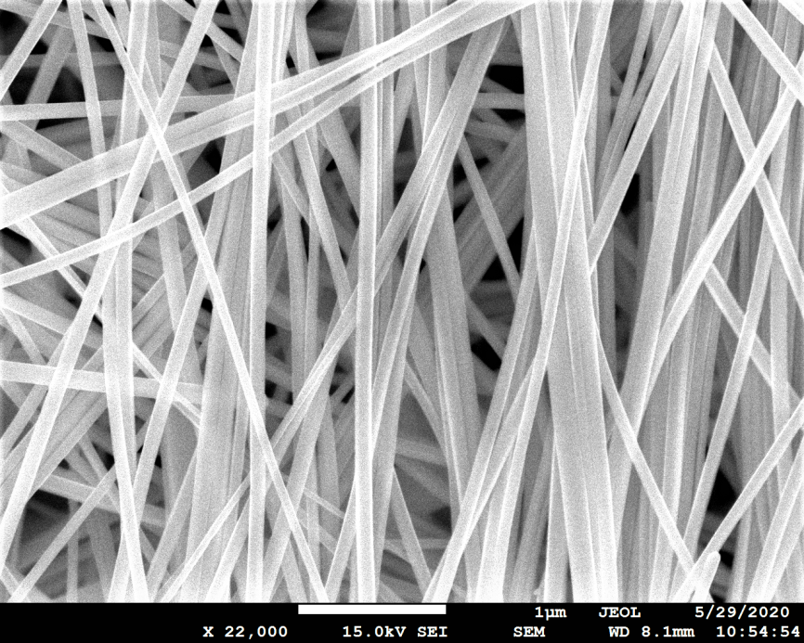
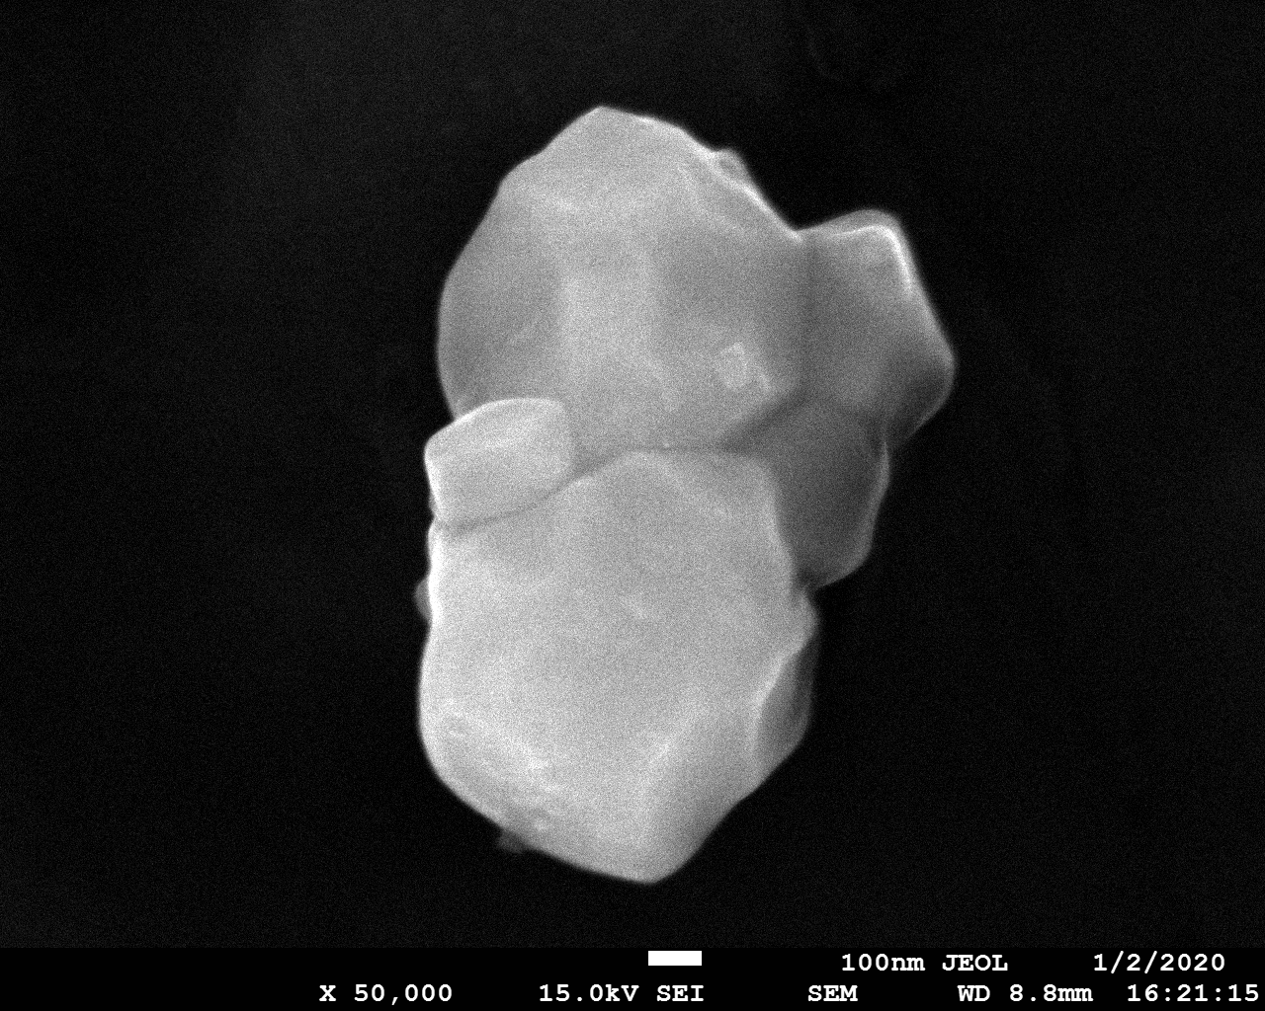
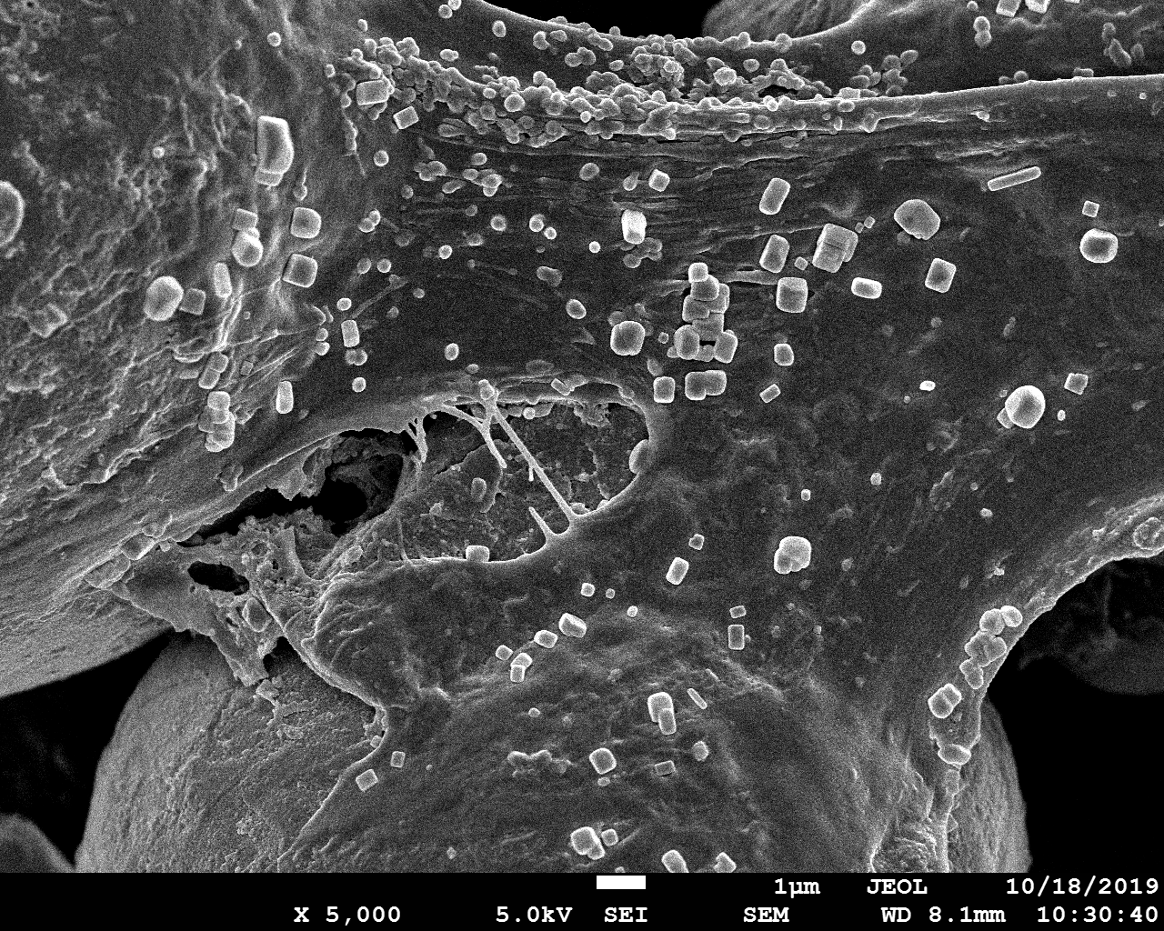

纳米材料与技术
纳米银线
电池材料
生物细胞
麒麟980芯片

Slide 12

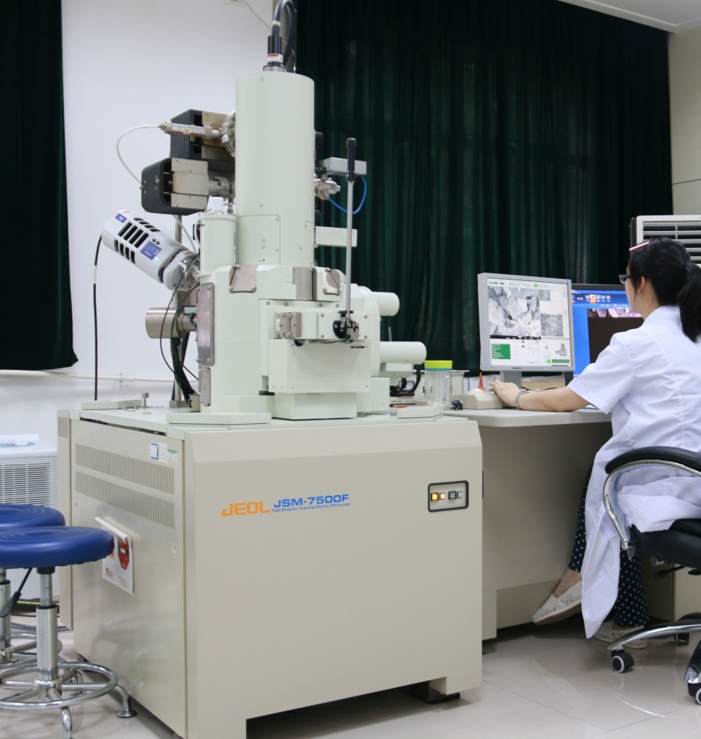

西安地调中心

Slide 13
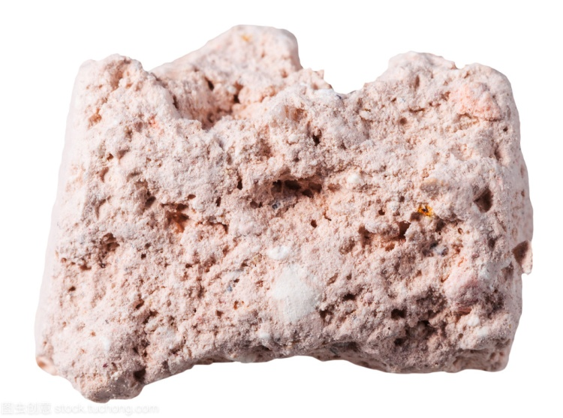
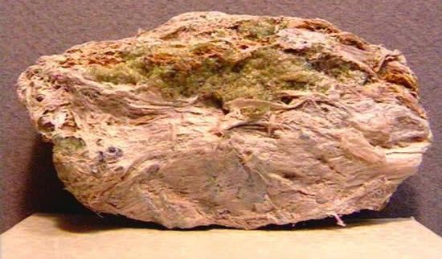
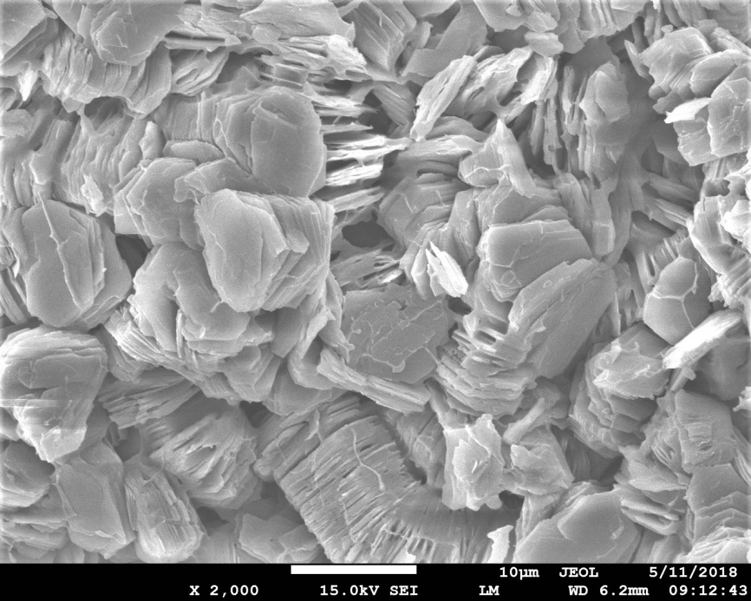
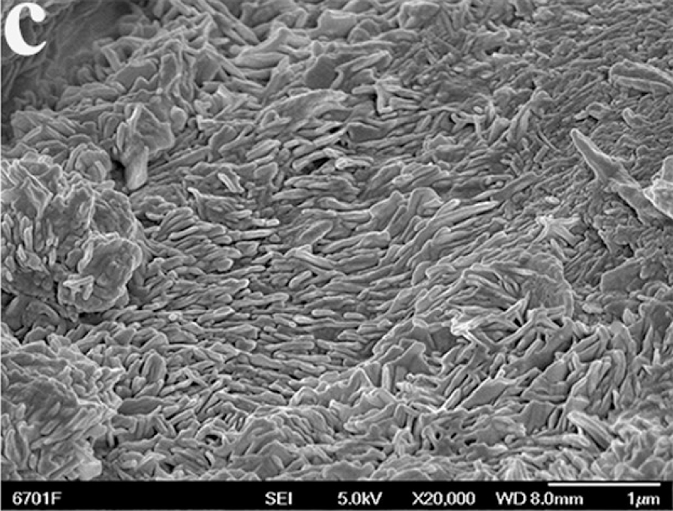
识别微纳米矿物
高岭石
凹凸棒石
（引自Wang et al., 2020）

Slide 14
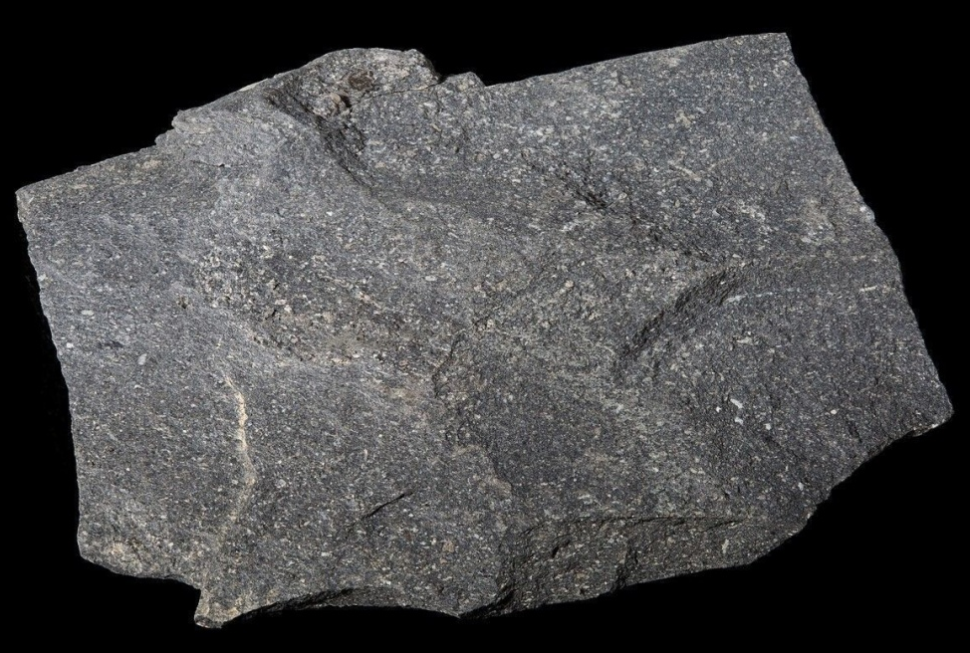
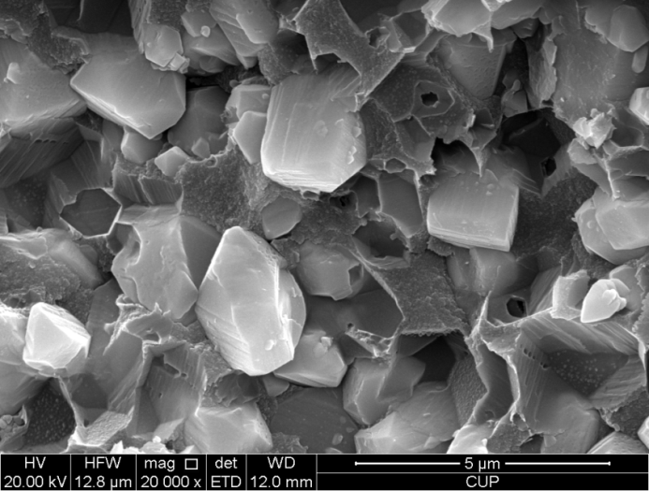
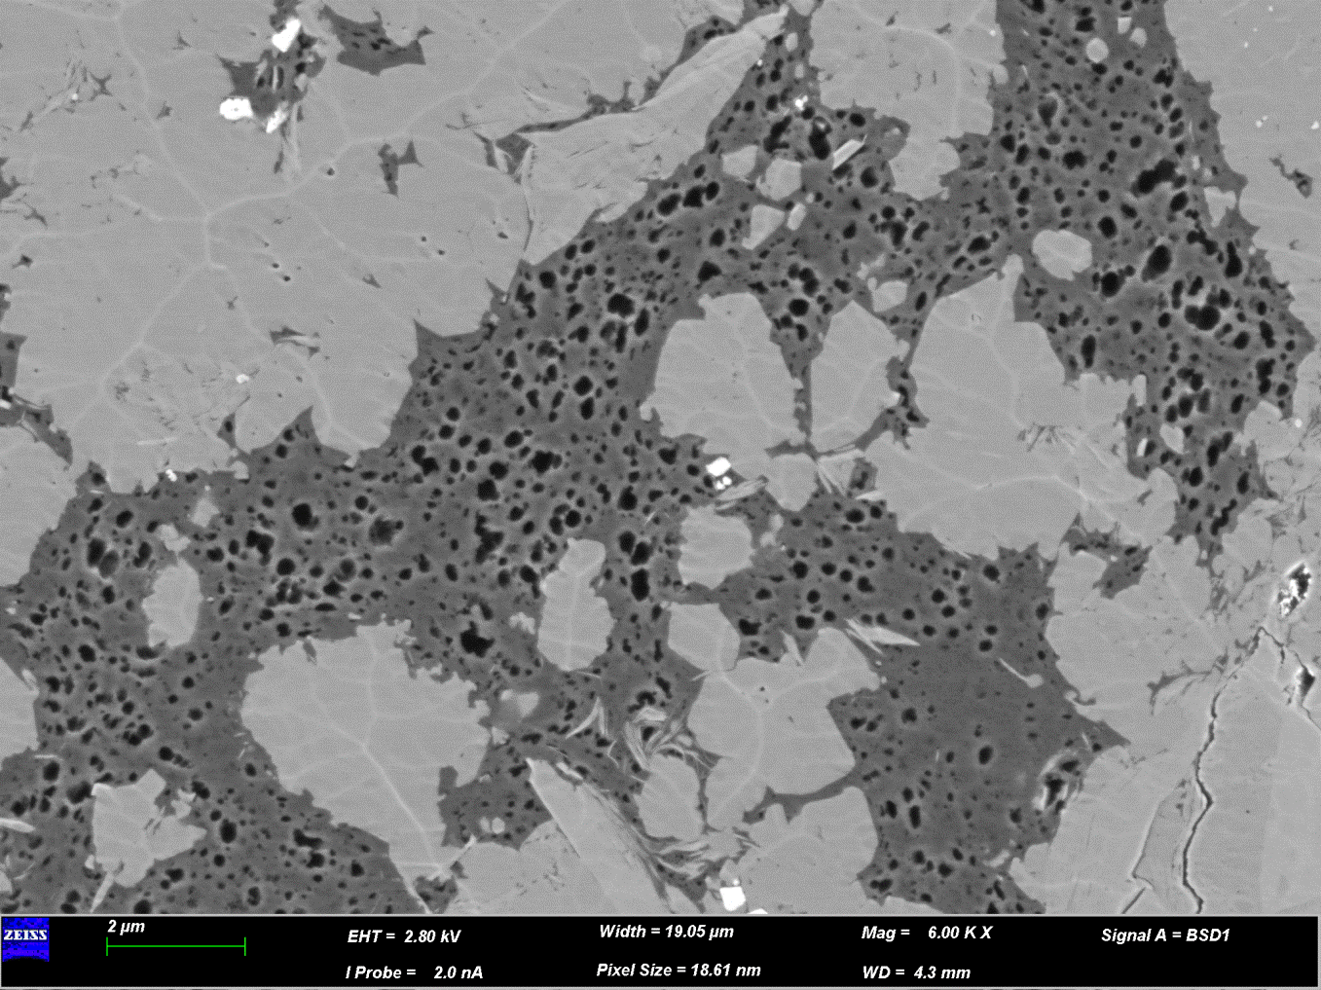
油页岩
石英铸膜孔
油气资源开发
页岩孔隙划分(IUPAC)：
大孔（macropore）：>50nm
介孔（mesopore）：2-50nm
微孔（micropore）：<2nm
沥青质体与纳米孔

Slide 15
微体古生物化石
金藻胞囊
金藻胞囊内含物

Slide 16

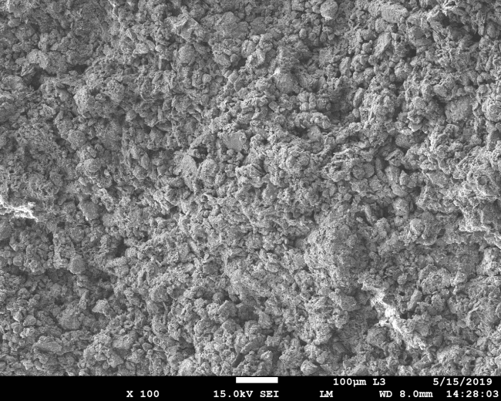
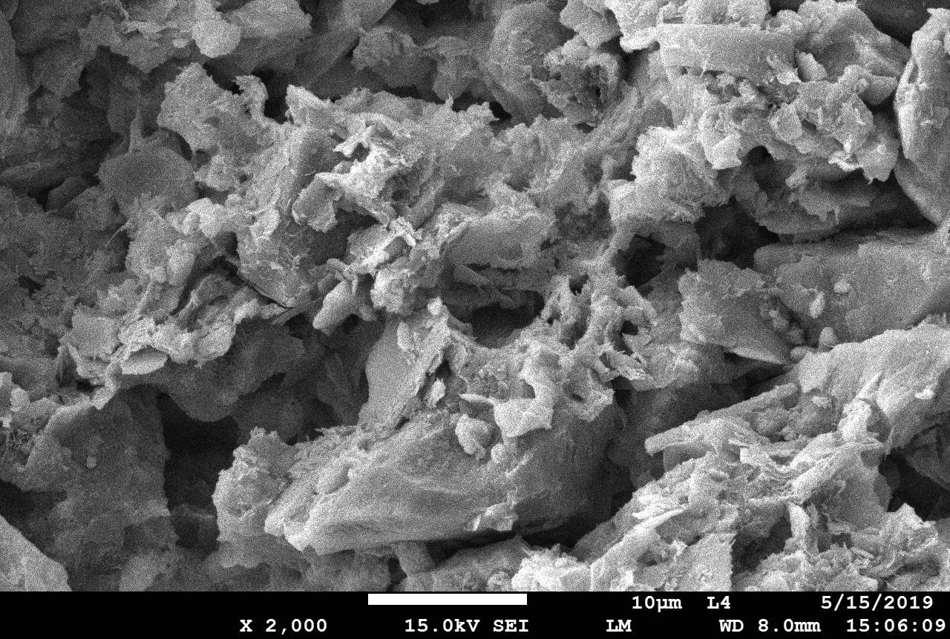
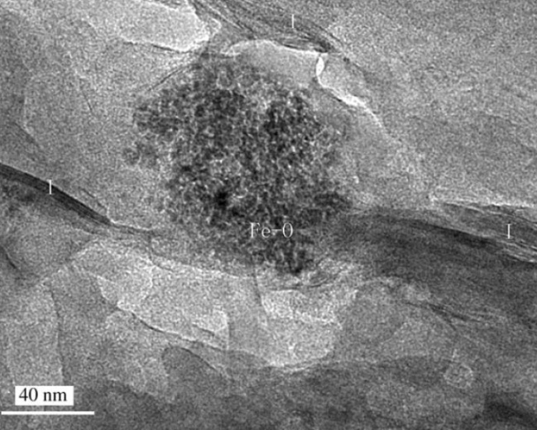
黄土科学研究与灾害防治
黄土孔隙结构
黄土中赤铁矿
（引自Chen et al., 2010）

Slide 17
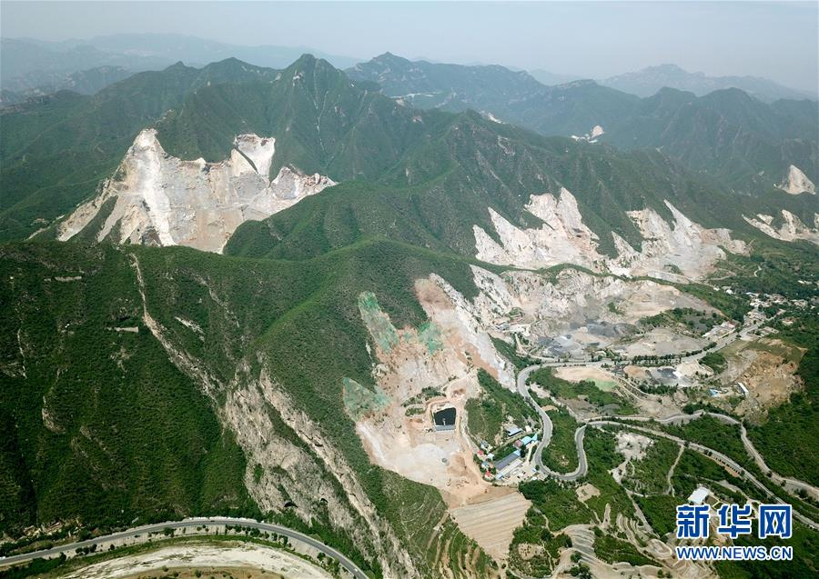
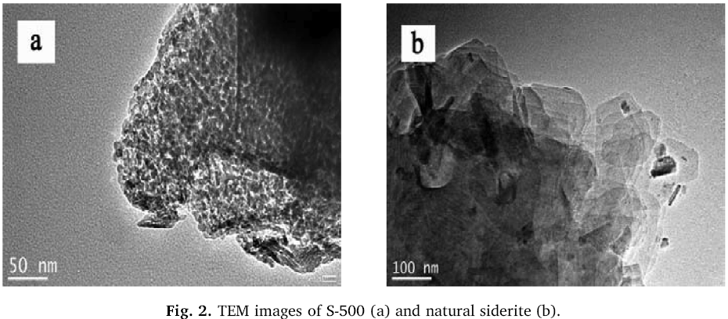
环境生态修复
菱铁矿

Slide 18
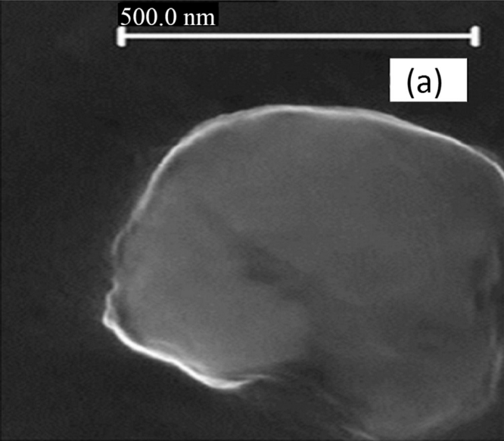
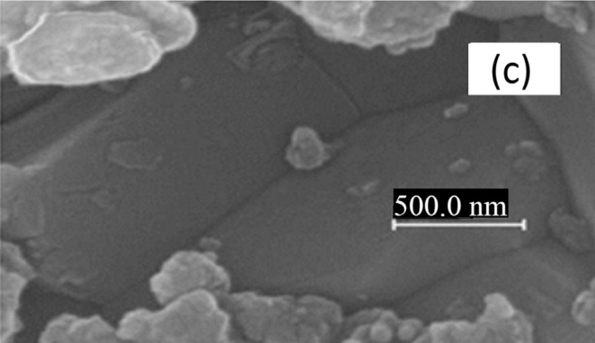
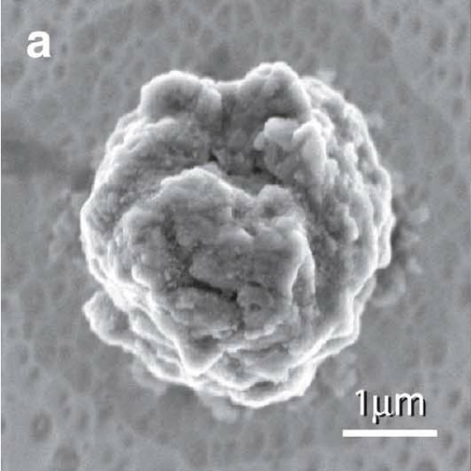
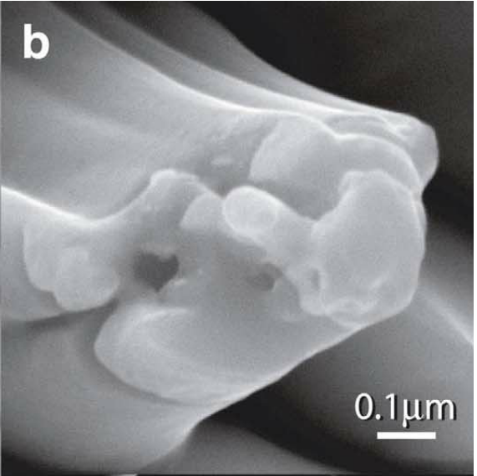
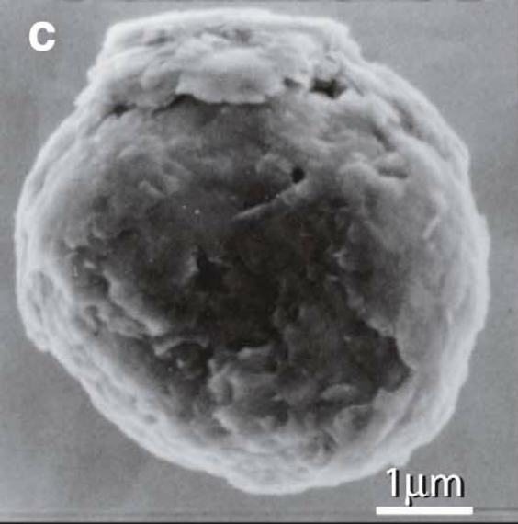
(b)
煤灰中微纳米颗粒：a. 赤铁矿；b. 硬石膏（引自Saikia et al., 2018）
太阳系外微纳米颗粒：a. SiC；b. 尖晶石；c.石墨（转引自Larry R. Nittler, 2003）

Slide 19

纳米地球科学
部分图片来源于网络，谨向不知名贡献者致谢！

